Slide 1
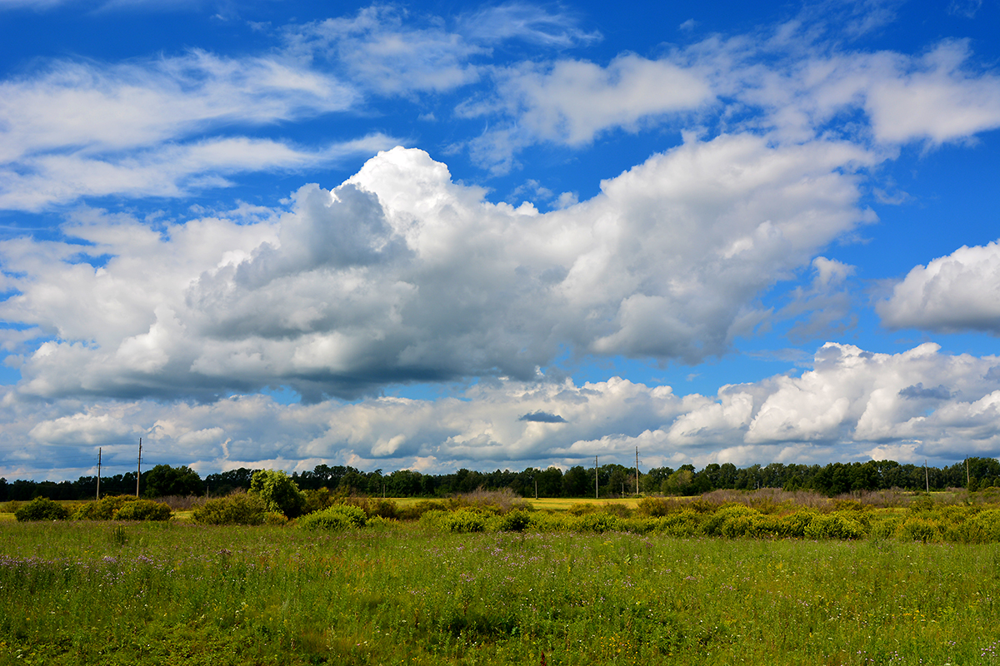

О предварительных итогах государственной кадастровой оценки в отношении всех учтенных в Едином государственном реестре недвижимости земельных участков на территории Курганской области
г. Курган, 2022 г.

Slide 2
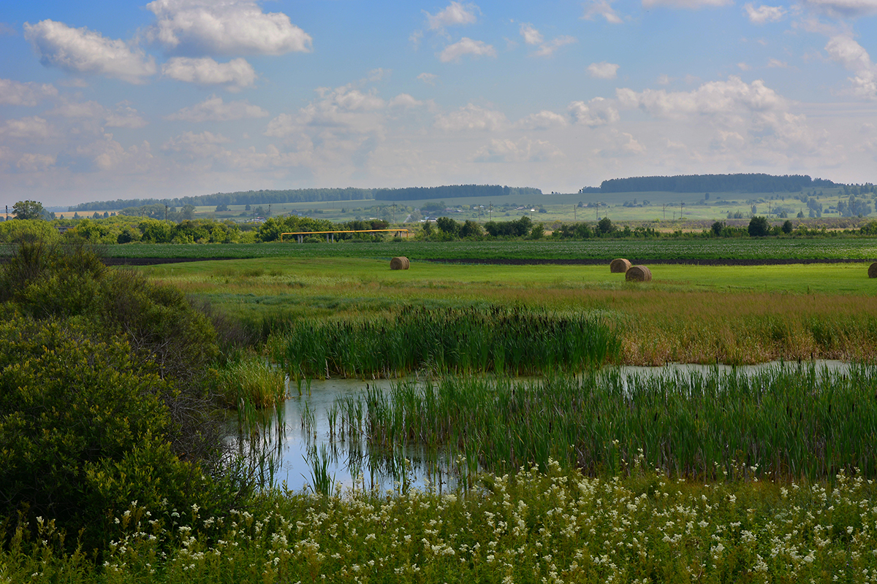
ПЕРЕОДИЧНОСТЬ И СРОКИ ПРОВЕДЕНИЯ
ГОСУДАРСТВЕННОЙ КАДАСТРОВОЙ ОЦЕНКИ
Федеральным законом от 31 июля 2020 г. № 269-ФЗ «О внесении изменений в отдельные законодательные акты Российской Федерации» были внесены изменения в законодательство в сфере государственной кадастровой оценки.
Поправками предусмотрена единая периодичность проведения государственной кадастровой оценки. Очередная оценка будет проводится через 4 года с года проведения последней оценки, а в городах федерального значения – в случае принятия мэром соответствующего решения – через 2 года.
Новые правила действуют:
в отношении проведения оценки земельных участков – с 1 января 2022 года;
в отношении проведения оценки зданий, помещений, сооружений, объектов незавершенного строительства, машино-мест – с 1 января 2023 года.
При этом во всех субъектах РФ без учета ограничений по периодичности в обязательном порядке будет проведена:
в 2022 году – государственная кадастровая оценка земельных участков;
в 2023 году – государственная кадастровая оценка зданий, помещений, сооружений, объектов незавершенного строительства, машино-мест.

Slide 3
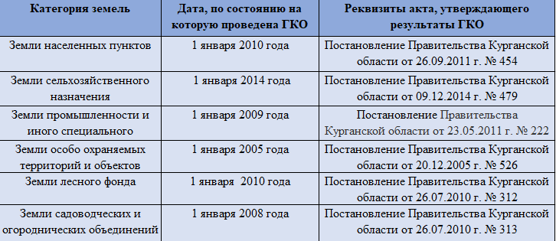
16 марта 2021 года Департаментом имущественных и земельных отношений Курганской области принято решение о проведении в 2022 году государственной кадастровой оценки в отношении всех учтенных в Едином государственном реестре недвижимости земельных участков, расположенных в границах Курганской области.
Государственная кадастровая оценка проводится в отношении земельных участков всех категорий земель независимо от форм собственности на них по состоянию на 1 января 2022 года
Предыдущие туры государственной кадастровой оценки земель в Курганской области

Slide 4
В соответствии с требованиями статьи 13 Федерального закона от 03.07.2016 г. № 237-ФЗ «О государственной кадастровой оценке» Филиалом ФГБУ «ФКП Росрестра» по Курганской области был сформирован перечень земельных участков, подлежащих государственной кадастровой оценке в 2022 году, который был получен ГБУ «Государственный центр кадастровой оценки и учета недвижимости» 9 февраля 2022 года
Согласно представленному перечню общее количество
земельных участков составило - 546409
№ п/ п | Категория земель | Количество земельных участков, подлежащих государственной кадастровой оценке
1 | Земли лесного фонда | 858
2 | Земли водного фонда | 21
3 | Земли населенных пунктов | 436564
4 | Земли особо охраняемых территорий | 182
5 | Земли промышленности, энергетики, транспорта, связи, радиовещания, телевидения, информатики, земли для обеспечения космической деятельности, земли обороны, безопасности и земли иного специального назначения | 10757
6 | Земли сельскохозяйственного назначения | 97883
7 | Земли запаса | 62
8 | Категория не установлена | 82
 | ИТОГО | 546409

Slide 5
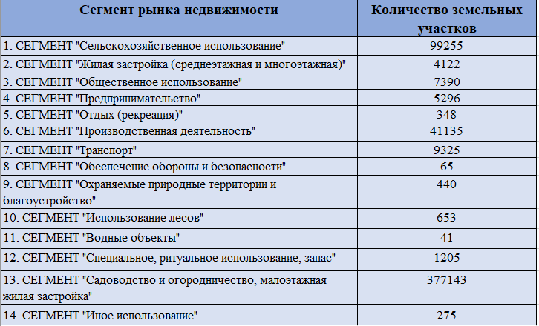
Кадастровая стоимость определяется в соответствии с Федеральным законом от 03.07.2016 г. № 237-ФЗ «О государственной кадастровой оценке», Методическими указаниями о государственной кадастровой оценке, утвержденными приказом Росреестра от 4 августа 2021 г. N П/336, на основе рыночной информации и иной информации, связанной с экономическими характеристиками использования объекта недвижимости, без учета имущественных прав на данный объект, кроме права собственности.……………………………………………………
Определение кадастровой стоимости предполагает расчет вероятной суммы типичных для рынка затрат, необходимых для приобретения объекта недвижимости на открытом и конкурентном рынке.
При определении кадастровой стоимости используются методы массовой оценки, которые предполагают разделение объектов недвижимости по группам с учетом вида их использования.
Согласно требованиям Методических указаний о ГКО земельные участки, подлежащие государственной кадастровой оценке, были отнесены к следующим группам (сегментам рынка недвижимости):

Slide 6
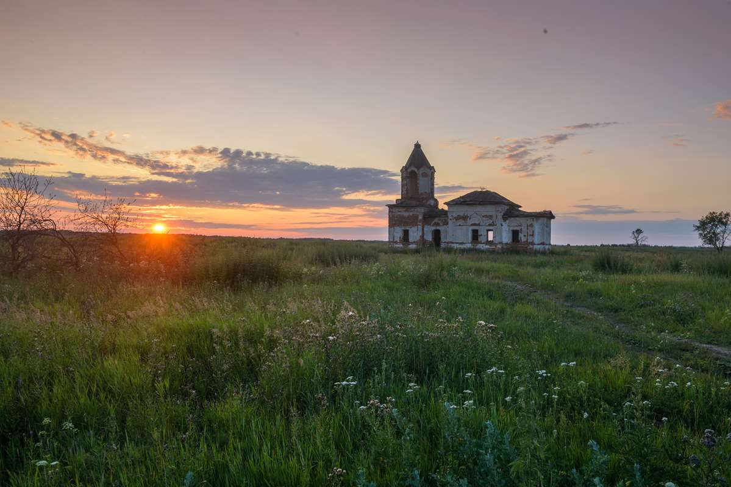
На основе проведенного анализа информации о внешней среде земельных участков и о рынке земли Курганской области, определены следующие ценообразующие факторы, характеризующие непосредственное окружение и сегмент рынка недвижимости:
Категория земель (при наличии ее влияния);
Площадь земельного участка (кв.м.);
Вид использования (в том числе фактическое использования по сведениям органов местного самоуправления);
Статус населенного пункта (областной центр, населенные пункты вблизи областного центра, городские населенные пункты, районные (окружные) центры, прочие населенные пункты);
Ценовая зона
- города Кургана (центральный район, прицентральный район, район Заозерный, окраина города);
- города Шадринска (центральный район, прицентральный район, окраина города);
Ценовая зона районного (окружного) центра (центральная часть, окраина);
Затопляемая зона (учтена для территории города Кургана).
*иные индивидуальные характеристики земельных участков не учитывались при определении их кадастровой стоимости.

Slide 7
Согласно Методическим указаниям о ГКО при проведении массовой оценки используются сравнительный, и (или) затратный, и (или) доходный подходы к оценке.
Определение кадастровой стоимости земельных участков проводится с использованием следующих подходов и методов с учетом сегмента рынка:
Сегмент рынка | Наименование подхода, наименование метода
Сельскохозяйственное использование | Сравнительный подход/Метод регрессионного моделирования, метод типового (эталонного) объекта недвижимости, метод УПКС, Индивидуальный расчет
Жилая застройка (среднеэтажная и многоэтажная) | Сравнительный подход/Метод УПКС
Общественное использование | Сравнительный подход/Метод УПКС
Предпринимательство | Сравнительный подход/Метод типового (эталонного) объекта недвижимости, индивидуальный расчет
Отдых (рекреация) | Сравнительный подход/Метод УПКС
Производственная деятельность | Сравнительный подход/Метод моделирования на основе УПКС
Транспорт | Сравнительный подход/Метод регрессионного моделирования, метод типового (эталонного) объекта недвижимости, метод УПКС, Индивидуальный расчет
Обеспечение обороны и безопасности | Сравнительный подход/Метод УПКС
Охраняемые природные территории и благоустройство | Сравнительный подход/Метод УПКС
Использование лесов | Сравнительный подход/Метод УПКС
Водные объекты | Сравнительный подход/Метод УПКС
Специальное, ритуальное использование, запас | Сравнительный подход/Метод УПКС
Садоводство и огородничество, малоэтажная жилая застройка | Сравнительный подход/Метод регрессионного моделирования, метод типового (эталонного) объекта недвижимости, метод УПКС, Индивидуальный расчет
Иное использование | Сравнительный подход/Метод УПКС

Slide 9
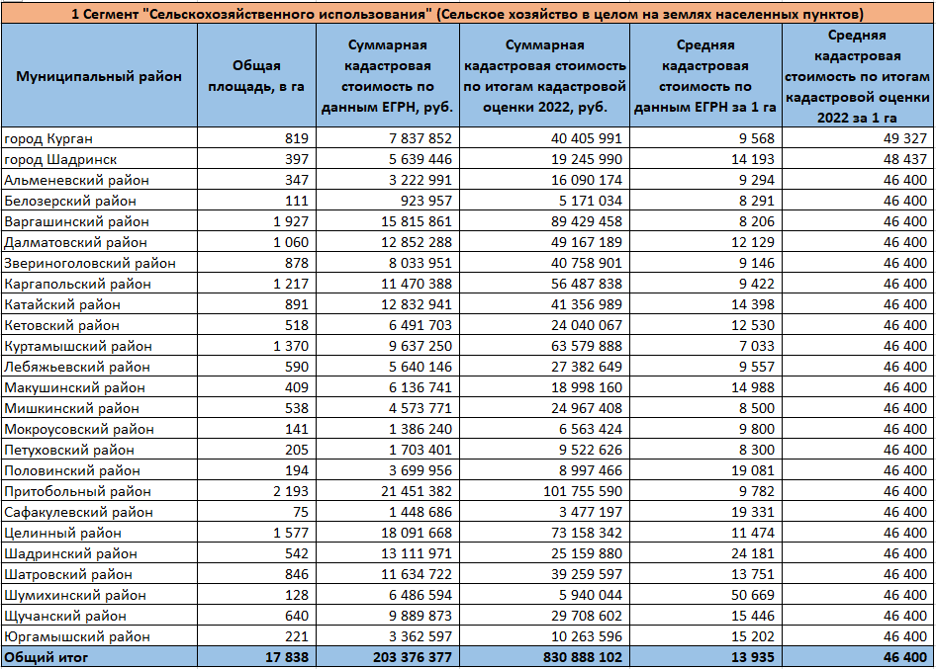

Slide 10
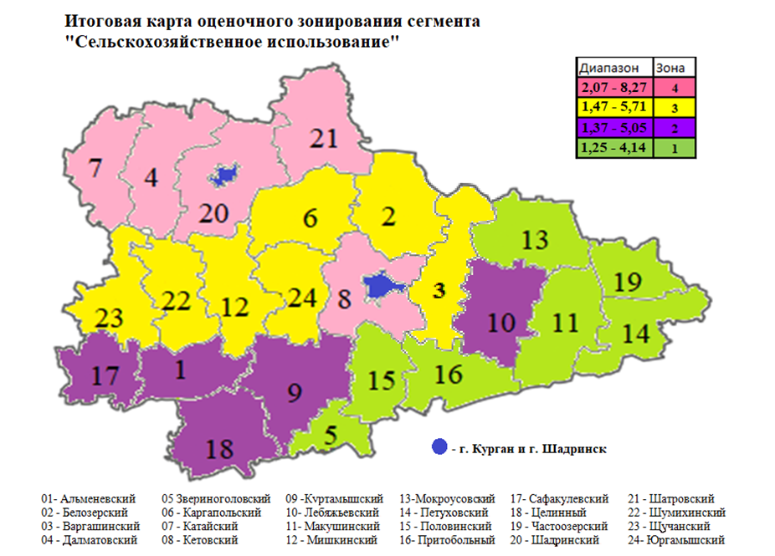

Slide 12
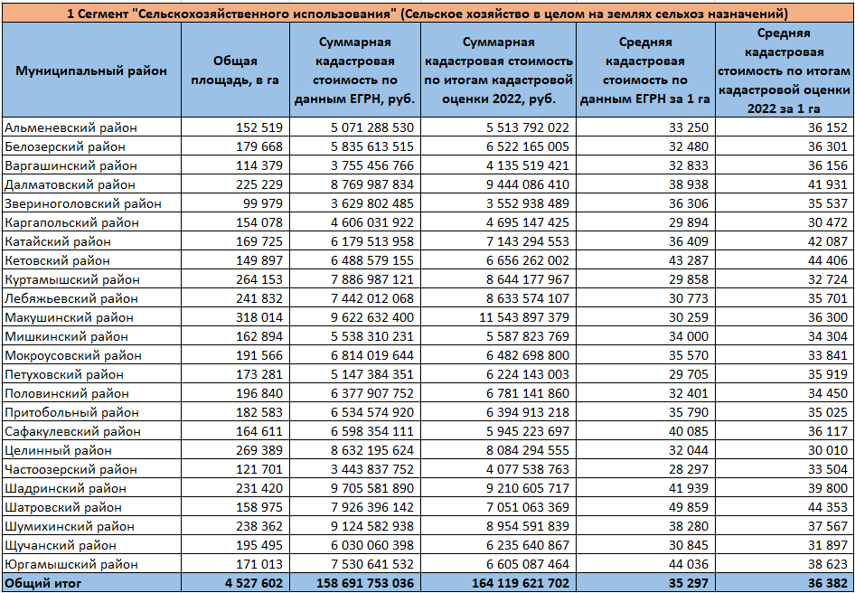

Slide 13
Снижение суммарной кадастровой стоимости в Сафакулевском, Шатровском и Юргамышском районах в среднем на 10 % связано со снижением стоимости 1 га на рынке недвижимости по сравнению с предыдущим туром оценки 2014 году. Кроме того, в данных муниципальных образованиях расположено значительное количество земельных участков, кадастровая стоимость которых по предыдущему туру оценки превышает 50 000 рублей за 1 га (769 из 5250).
Увеличение суммарной кадастровой стоимости в Белозерском, Варгашинском, Катайском, Куртамышском, Лебяжьевском, Макушинском, Петуховском, Частоозерском районах в среднем на15 % связано с увеличением стоимости 1 га на рынке недвижимости по сравнению с предыдущим туром оценки 2014 году. Также, в данных муниципальных образованиях расположено значительное количество земельных участков, кадастровая стоимость которых по предыдущему туру оценки не превышает 25 000 рублей за 1 га (1353 из 16067).

Slide 15
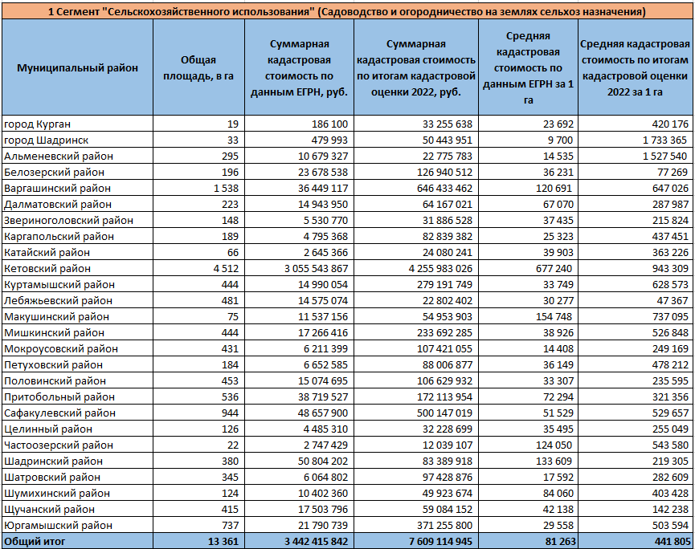

Slide 17
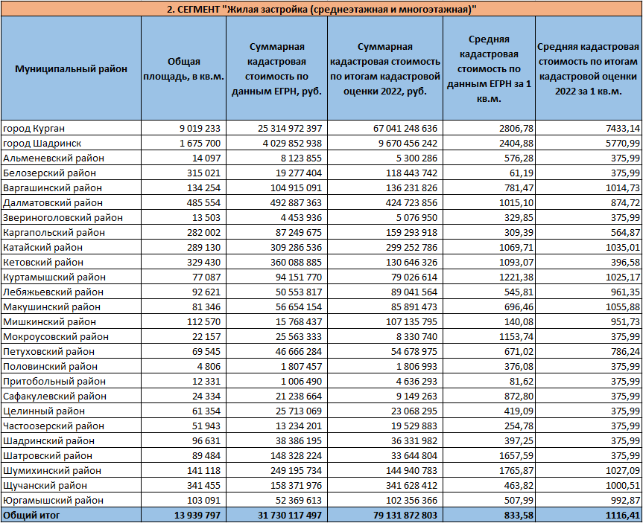

Slide 19
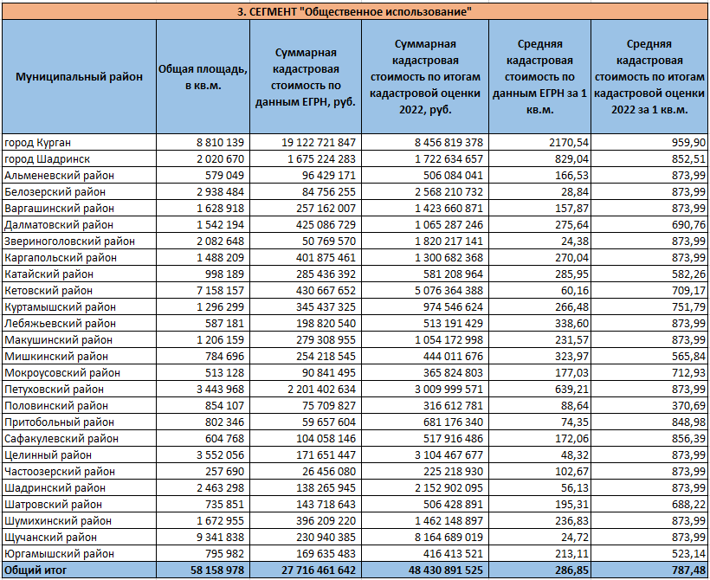

Slide 21
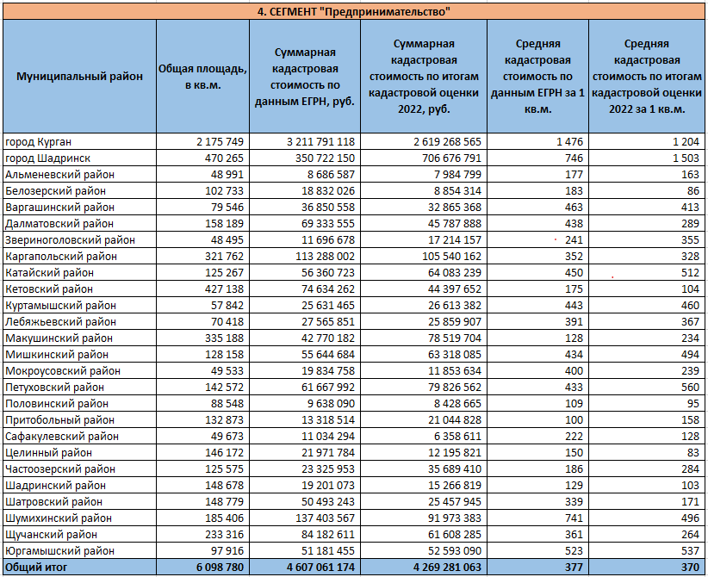

Slide 23
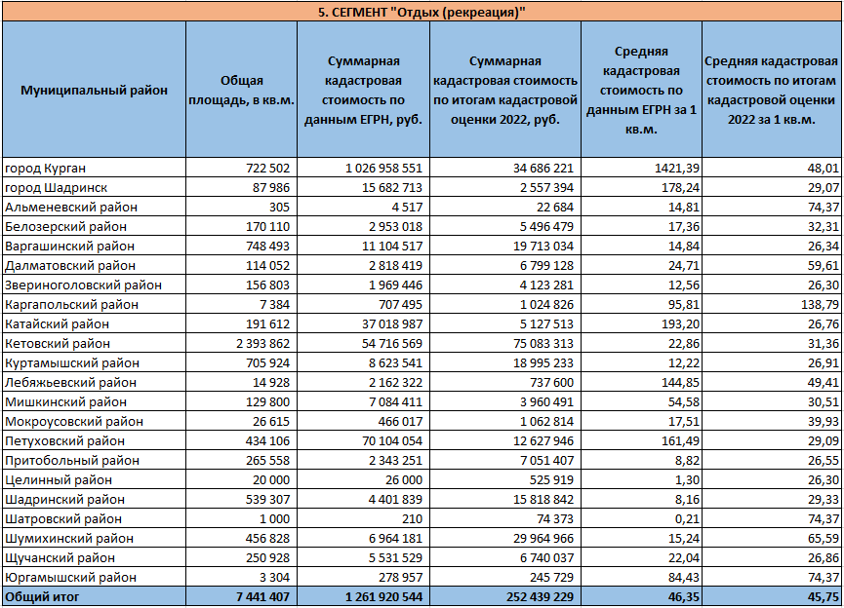

Slide 25
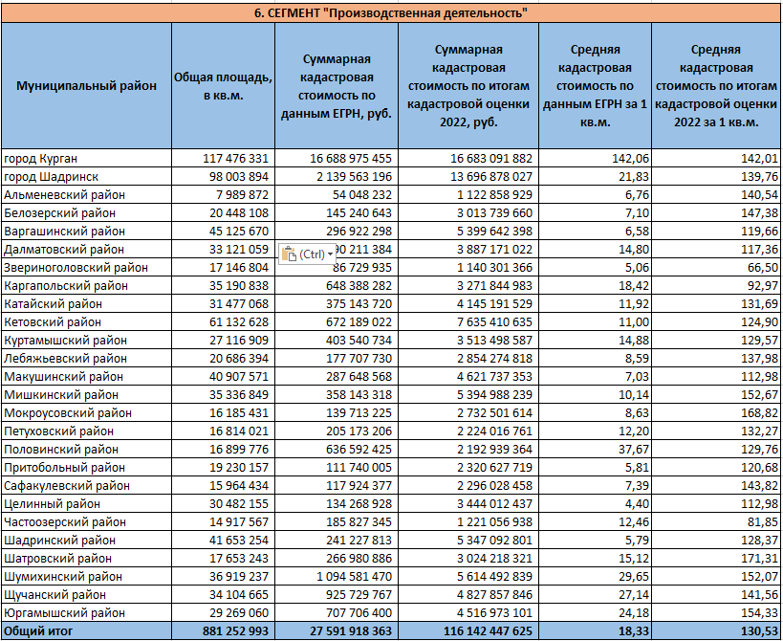

Slide 27
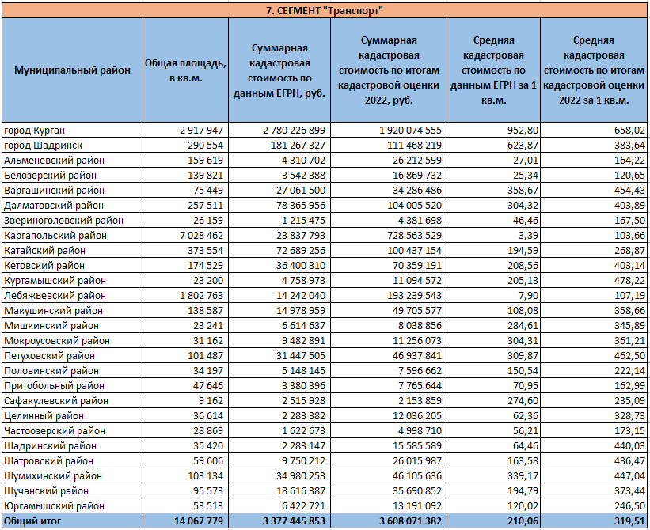

Slide 29
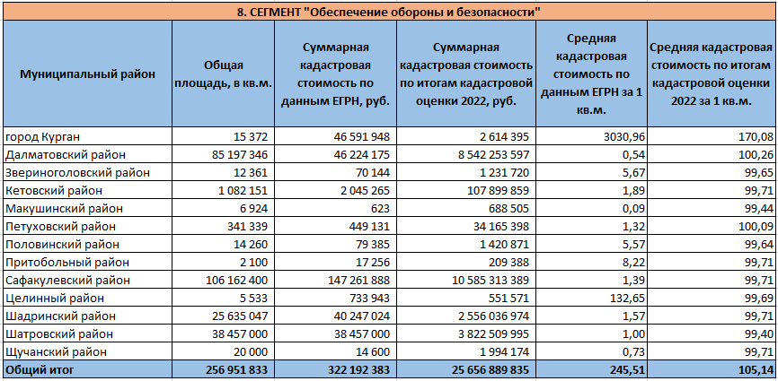

Slide 31
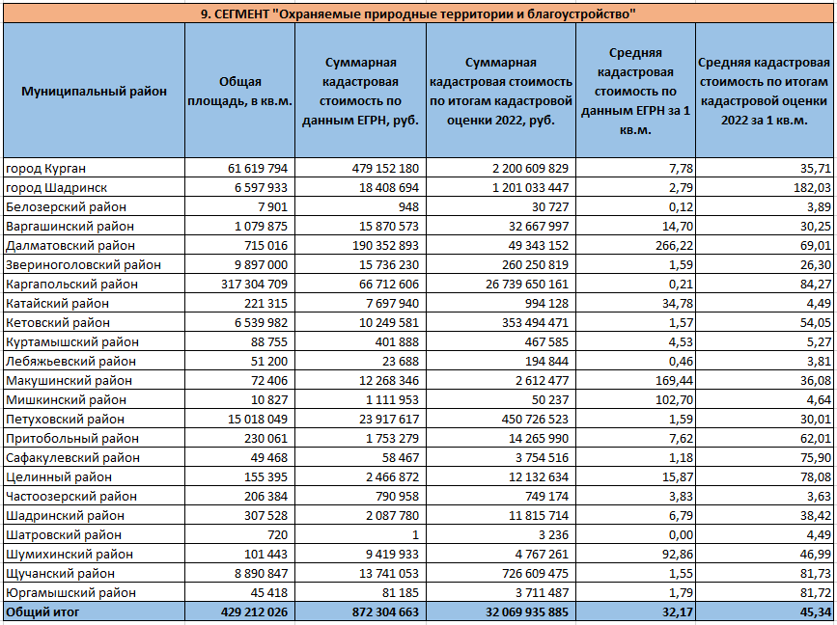

Slide 33
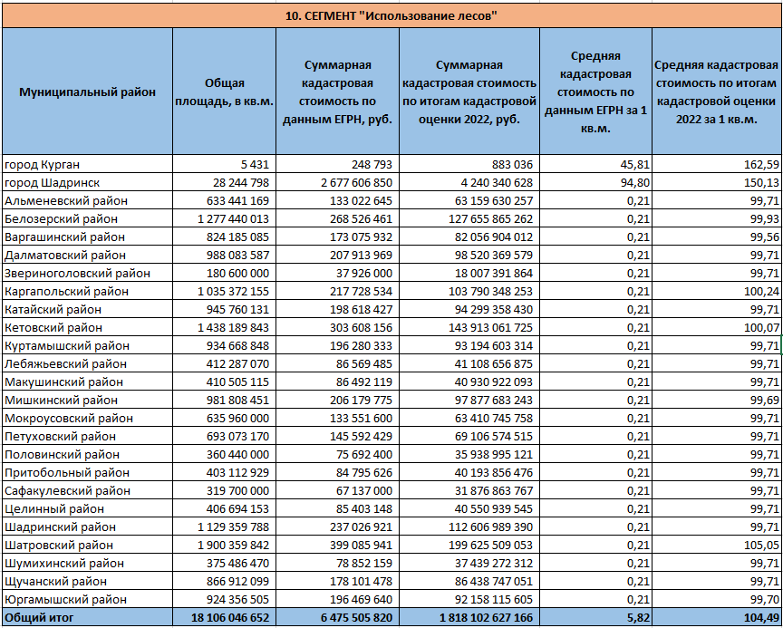

Slide 35
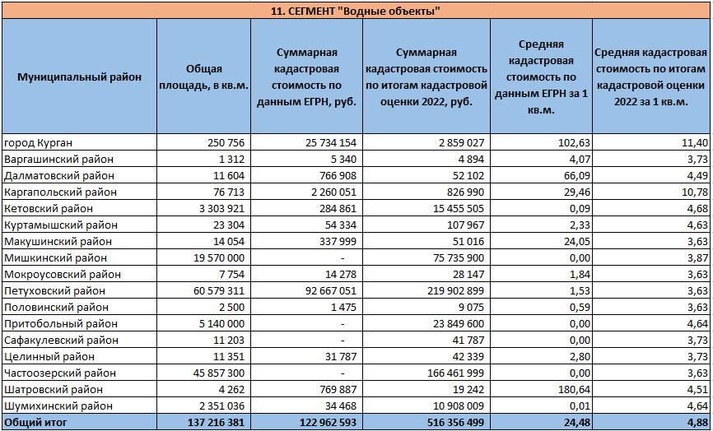

Slide 37
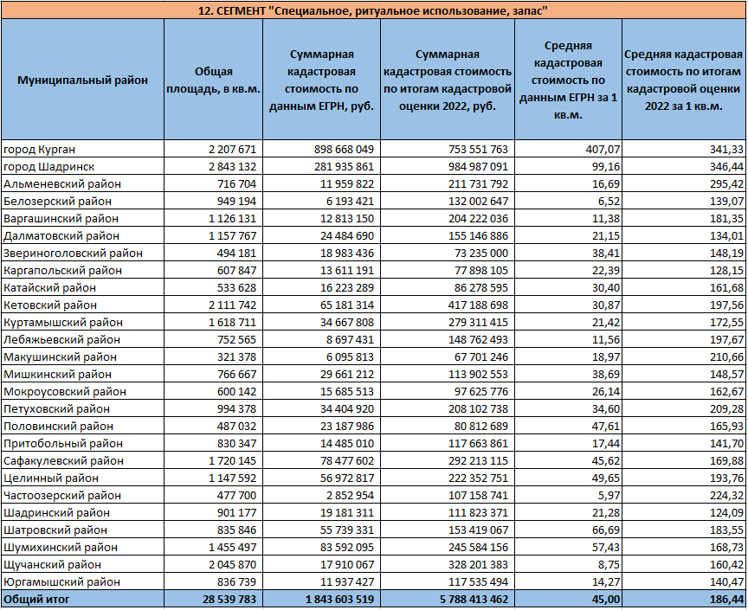

Slide 39
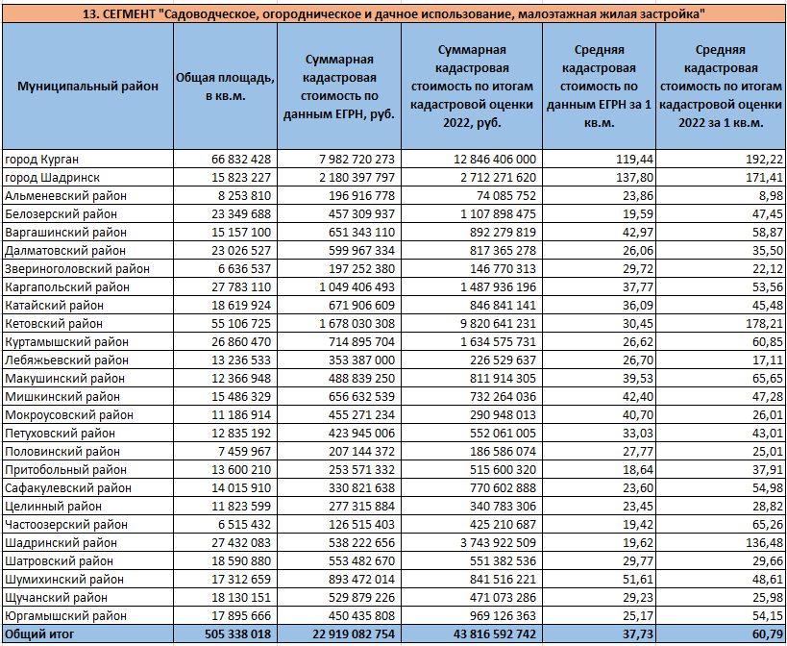

Slide 40
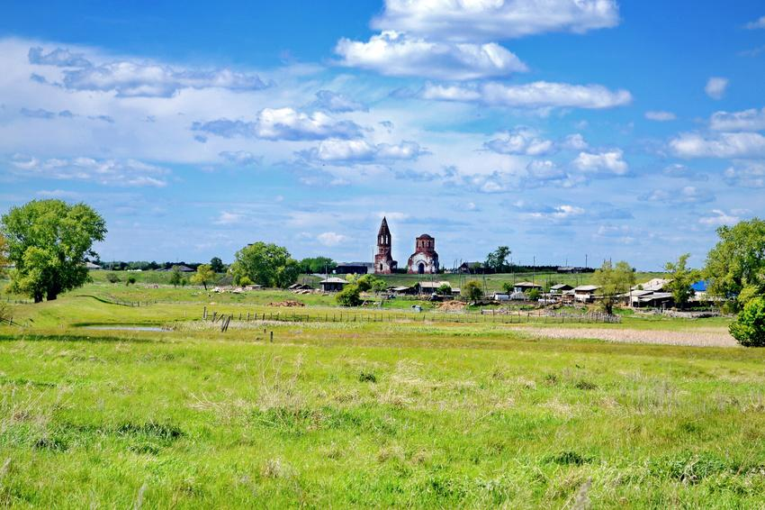
В настоящее время проект отчета об итогах государственной кадастровой оценке (далее – проект Отчета) опубликован на официальном сайте ГБУ «Государственный центр кадастровой оценки и учета недвижимости» в разделе «Отчеты ГКО» и размещен в фонде данных государственной кадастровой оценки.
Начиная с 3 августа текущего года ГБУ «Государственный центр кадастровой оценки и учета недвижимости» осуществляет прием замечаний к проекту Отчета.
Срок принятия и рассмотрения замечаний к проекту отчета составляет 30 дней (последний день 2 сентября 2022 г.).
Замечания к проекту Отчета могут быть представлены любыми лицами в бюджетное учреждение или многофункциональный центр лично, регистрируемым почтовым отправлением с уведомлением о вручении или с использованием информационно-телекоммуникационных сетей общего пользования, в том числе сети "Интернет".
К замечанию к проекту Отчета могут быть приложены документы, подтверждающие наличие ошибок, допущенных при определении кадастровой стоимости, а также иные документы, содержащие сведения о характеристиках объектов недвижимости, которые не были учтены при определении их кадастровой стоимости.
По окончанию срока принятия и рассмотрения замечаний Учреждение готовит обновленную версию проекта отчета и справку с информацией об учтенных и неучтенных замечаниях к проекту отчета, которые должен пройти проверку в Росреестре на соответствие методическим указаниям о государственной кадастровой оценке по критериям, установленным приказом Росреестра от 14.06.2022 N П/0226.

Slide 41
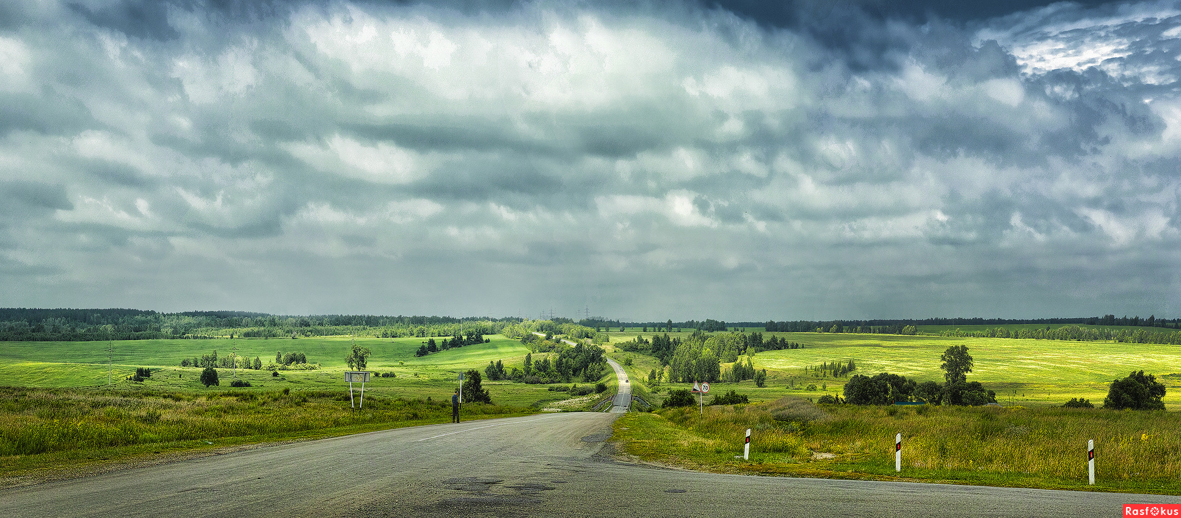

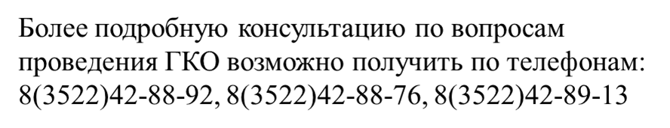
Спасибо за внимание!

